Slide 1

黑白棋程序
171860574
胡育玮

Slide 2

01.
模块和核心函数
02.
数据结构
03.
核心算法

Slide 3

01
模块和核心函数

Slide 4
模块的划分：
Define.h：定义用户的认证ID、用户的认证密码、服务器IP、服务器PORT
被ClientSocket.h包含，用于使程序与服务器正常通信
ClientSocket.cpp/h：实现与服务器通信的逻辑
已经被写好，可以直接起作用
Reversi.cpp/h：实现整个游戏的主要逻辑。重要函数：observe()和step()
observe()用于观测服务器传输的信息，并修改全局棋盘(任务)；step()实现每一步走棋策略(任务)
全部的功能：处理服务器传到本地的信息；实现走子；判断禁手位置；保存棋局快照；将相应的信息传给服务器；判断棋局的终结等，都在这个模块里实现
main.cpp：main函数
主程序的运行

Slide 5
核心函数：
authorize()：认证ID和密码。若不对应则登录失败，无法进行游戏
gameStart()／gameOver()：开始游戏/游戏结束
roundStart() / roundOver()：回合开始/回合结束
oneRound()：每个回合主要逻辑。需要在该函数中根据observe()的返回码做相应的处理
observe()：实现棋局变化的观测，并根据服务器返回结果更新棋局或报告相应错误
generateOneStepMessage()：在棋盘row行col列落子
handleMessage()：处理收到的棋子信息以实现对方的落子在己方的棋盘上实现走子；储存当前回合的禁手位置。参数：int row, int col, int color(根据轮次判断)
step()：用相应的算法给出每一步的具体的落子策略
saveChessBoard()：存储当前棋局信息，用于复盘

Slide 6
核心函数：
flip()：翻转全局棋盘。被handleMessage()调用。
setbanned()：记录禁手位置。被handleMessage()调用。
valid_loc()：找出所有可下棋的位置。被step()调用。
valid_loc()：找出所有可下棋的位置。被step()调用。
handle()：处理某个棋盘的某个位置的落子。用于博弈树。
evaluate()：对某个棋盘的局面的评估函数。用于博弈树。

Slide 7
02
数据结构

Slide 8
pair<int, int> yesloc[30]
int chessboard[8][8]
储存可落子的位置
全局数组，用来存储游戏中的棋盘
游戏进行时，会调用saveChessBoard()来把目前棋盘的状态存到txt文件中，复盘时把文件中的数据读到chessboard里
int weight[8][8]
位置权重表。棋盘上的每个位置对应一个位置权重。
pair<int, int> bannedloc[4]
储存禁手位置

Slide 9
03
核心算法

Slide 10

1. 翻转位置查找及翻转
——flip()函数
对每个刚下到棋盘上的棋子来说，需要在8个方向上检查是否有对方的棋子需要被翻转。检查并翻转的方法如下：对每个方向，从当前位置（刚刚被下到棋盘上的某方的棋子的位置）出发，沿该方向逐一检查各个棋格。若格内是己方棋子或没有棋子或已到棋盘边界，则记录这个格子的位置并停止检查；否则继续检查该方向上的下一个格子，直到检查结束。而后，从己方刚落子的位置出发，沿该方向逐一把对方的棋子翻转成己方的，直到来到先前被记录的位置为止。重复上述过程，直到全部8个方向上的格子都已被检查并翻转完毕。

Slide 11
2. 禁手位置的储存——setbanned()函数
由于禁手位置仅持续一个回合，故不需要专门地”设置”和解除禁手。程序所要做的，仅仅是在某一方走子时，把相应的禁手位置纳入不可落子的范围之内。相应的禁手位置判断如下：利用handlemessage()函数判断某方在本轮的走子位置，然后把这个位置的前后左右4个位置中无子的位置存到bannedloc数组里。在己方程序寻找最佳落子点时，不可落子的位置会包括bannedloc数组里的位置。

Slide 12
3. 可落子的位置
依次遍历64个格：对每个格，先判断其上是否有棋子，若有则跳到下一个，若无则判断是否是禁手位置，若非则依次判断其周围8个位置（分别对应8个遍历方向）是否有棋子存在，若有则沿该方向遍历，若满足落子条件(可以使对方的棋子翻转)则将该位置添入yesloc。

Slide 13
4. 最佳的落子位置——博弈树方法
使用极大-极小算法和alpha-beta剪枝算法对各个节点进行价值评估，评估函数如下：
F = a * 行动力 + b * 位置权重 + c * 己方棋子总数
行动力：当前局面上己方可以落子的格子的数量
位置权重：所评估的位置的重要程度。注意，本函数中的“位置权重”指己方在棋盘上的所有棋子所在的格子的位置权重的总和。

Slide 14
4. 最佳的落子位置
两路算法：开、中局；终局：在这两种局面中，博弈树搜索的层数会有所不同，评估函数中各个因子的权重也不同：前50步棋中，搜索层数为6；超过50步棋之后，搜索层数为12。同时，
估值之后，利用alpha-beta剪枝算法把部分枝“剪去”，以实现查找的高效性。

Slide 15
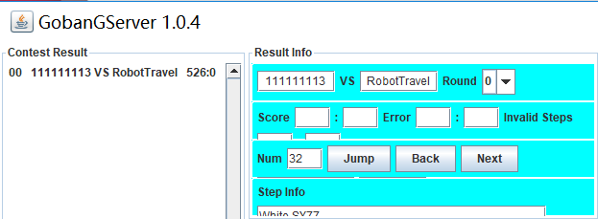
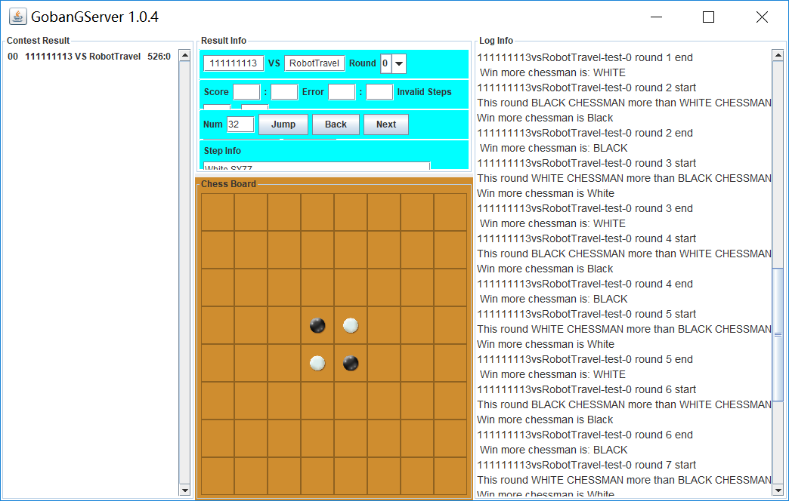
最终实现效果：与助教提供的随机落子算法对弈10局后的比分：

Slide 16
感谢查看

